Slide 1
Елементарні частинки.
Фізика 11 клас
02.05.2022рр

Slide 2
Методичний коментар
Сьогодні ще один урок по темі «Елементарні частинки»
Переглянувши презентацію , знайдіть і запишіть в зошит нову інформацію
Закріпіть раніше вивчений матеріал
Параграф 43 повторіть

Slide 3
Скільки елементів в таблиці Менделєєва?
"Не існує нічого, окрім атомів і чистого простору, усе інше - лише уява"
В таблиці Менделєєва 92 елементи!
Усі інші - штучно отримані, вони в природі не зустрічаються.
92 атоми. З них можна скласти молекули різних речовин!
Те, що всі речовини складаються з атомів, стверджував ще Демокріт за 400 років до нашої ери.
Демокріт був великим ученим і великим мандрівником.
Улюблений вислів Демокріта:

Slide 4
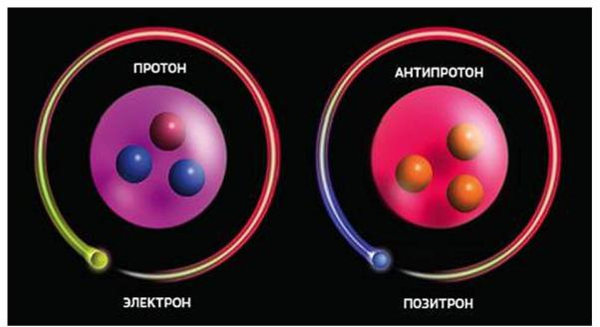
Дата | Прізвище вченого | Відкриття (гіпотеза)
400 р. до н.е. | Демокріт | Атом
Початок XX ст. | Томсон | Електрон
1910 р. | Е. Резерфорд | Протон
1928 р. | Дірак та Андерсон | Відкриття позитрона
1928 р. | А. Ейнштейн | Фотон
1929 р. | П. Дірак | Предбачення існування античастинок
1931 р | Паулі | Відкриття нейтрино та антинейтрино
1932 р. | Дж. Чедвік | Нейтрон
1932 р. |  | античастинка - позитрон е+
1930 р. | В. Паулі | Предбачення існування нейтрино n
1935 р. | Юкава | Відкриття мезона
Хронологія фізики часток
Античастинка - частка, що має ту ж масу і спін, але протилежні значення зарядів усіх типів
Для будь-якої елементарної частки є своя античастинка

Slide 5
Хронологія фізики часток
Дата | Відкриття (гіпотеза)
Другий етап
1947 р. | Предбачення існування π-мезона в космічних променях
До початку 1960-х рр. | Було відкрито декілька сот елементарних частинок, з масами від 140 МеВ до 2 ГеВ.
Елементарні частки складаються з фундаментальних елементарних частинок
Ці частки були нестабільними, тобто розпадалися на частинки з меншими масами, перетворюючись на стабільні протон, електрон, фотон і нейтрино та їх античастинки

Slide 6
Хронологія фізики часток
Дата | Прізвище вченого | Відкриття (гіпотеза)
Третій етап
1962 р. | М. Гелл-Манн та незалкжно від нього Дж. Цвейг | Запропонували модель будови сильно взаємодіючих частинок з фундаментальних частинок - кварків
1995 р. |  | Відкриття останнього з тих, що очікувався, шостого кварка
Ця модель перетворилася на теорію усіх відомих типів взаємодій часток.

Slide 7
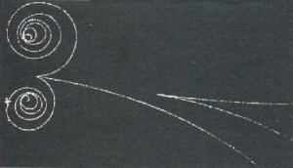
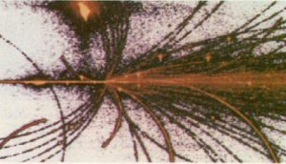
Як виявити елементарну частку?
Зазвичай вивчають і аналізують сліди(траєкторії або треки), залишені частинками, на фотографіях.

Slide 8
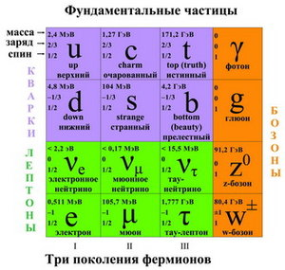
Класифікація елементарних частинок
Всі частинки ділять на два класи:
Ферміони- входять до складу речовини;
Бозони, через них здійснюється взаємодія..

Slide 9
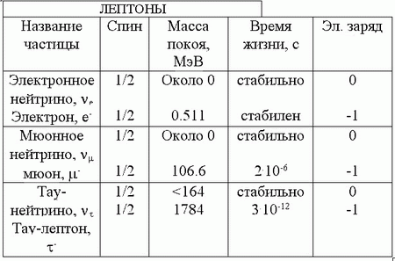
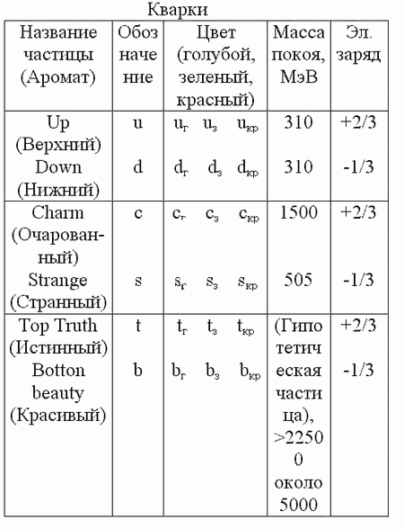
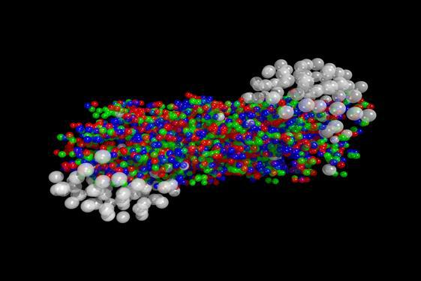
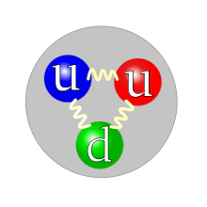
Класифікація елементарних частинок
Кварки беруть участь в сильних взаємодіях, а також в слабких і в електромагнітних.
Ферміони поділяються на
лептони
кварки.

Slide 10
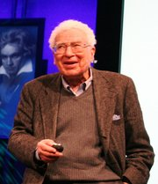
Кварки
Гелл-Манн и Георг Цвейг запропонували кваркову модель, за що в 1969 році отримали Нобелівську премію
Гелл-Манн.

Slide 11
Спін
Спін демонструє, що існуює стан, не пов'язаний з переміщенням частки в звичайному просторі;
Спін(від англ. to spin - крутитися) часто порівнюють з кутовим моментом дзиги", що "швидко обертається, - це невірно!
Спін є внутрішньою квантовою характеристикою частинки.
Спін не має аналога в класичній механіці;
Спін - власний момент імпульсу елементарних часток;
спін має квантову природу і не пов'язаний з переміщенням частки як цілого.

Slide 12
Кварки
Заряди кварків є дробовими - від -1/3e до +2/3e (e - заряд електрона).
Кварки існують лише в зв’язаних станах - в складі адронів.
Наприклад: протон - uud, нейтрон - udd.

Slide 13
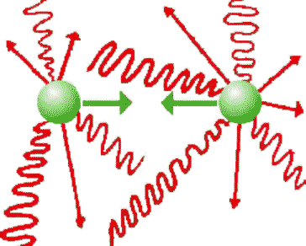
Чотири види фізичних взаємодій
гравітаційні,
електромагнітні,
слабкі,
сильні.
Ядерні
Механізм взаємодії:
за рахунок обміну частинками, які переносять взаємодії.
Слабка взаємодія - змінює внутрішню природу частинок.
Сильні взаємодії - обумовлюють ядерні реакції, а також виникнення сил, що зв'язують нейтрони і протони в ядрах.

Slide 14
Чотири види фізичних взаємодій
Взаимодія | Радіус дії | Конст. взаємодію.
Гравітаційна | Нескінченно велика | 6.10⁻³⁹
Електромагнітна | Нескінченно велика | 1/137
Слабка | Не превищує 10⁻¹⁶ см | 10⁻¹⁴
Сильна | Не превищує 10⁻¹³ см | 1
Електромагнітну взаємодію переносить фотон.
Гравітаційну взаємодію переносять кванти поля тяжіння - гравітони.
Слабку взаємодію переносять векторні бозони.
Сильну взаємодію переносять глюони (від англійського слова glue - клей), із масою спокою рівною нулю.
Фотони і гравітони не мають маси спокою; рухаються зі швидкістю світла.

Slide 15
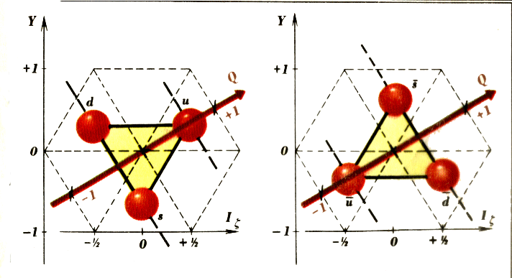
Властивість кварків
Кваркові супермультиплети
(тріада <u,d,s> и антитріада <u,d,s>)

Slide 16
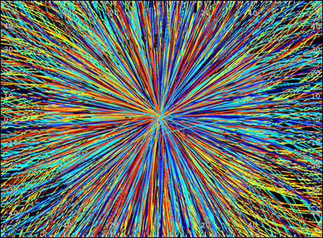
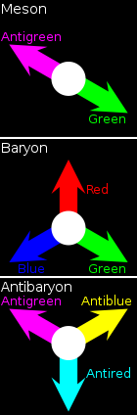
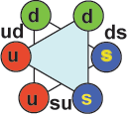
Властивість кварків: колір
Кварки мають властивість, що називається колірний заряд.
три види колірного заряду:
синій,
зелений
чрвоний.
Кожен має доповнення в вигляді антикольору —антисиній, антизелений, античервоний.

Slide 17
Властивість кварків: маса
Кварки мають два типи мас:
маса токового кварка
структурна маса.

Slide 18
Властивість кварків: аромат
Кажен аромат (вид) кварка характеризується такими квантовими числами:
ізоспін I_{z},
дивність S,
чарівність C,
привабливість (боттомність, краса) B′,
істинність (топність) T.

Slide 19
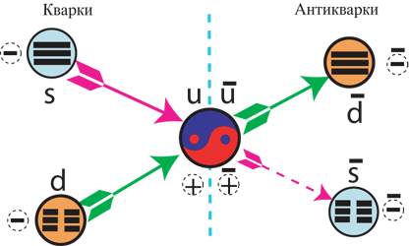
Властивість кварків: аромат
Символ | Назва |  | Заряд | Масса
 | Укр. | англ.
Перше покоління
d | нижній | down | −¹/₃ | ~ 5 МэВ/c²
u | верхній | up | +²/₃ | ~ 3 МэВ/c²
Друге покоління
s | дивний | strange | −¹/₃ | 95 ± 25 МэВ/c²
c | првабливий | charm (charmed) | +²/₃ | 1,8 ГэВ/c²
Третє покоління
b | чарівний | beauty (bottom) | −¹/₃ | 4,5 ГэВ/c²
t | істинний | truth (top) | +²/₃ | 171 ГэВ/c²

Slide 20
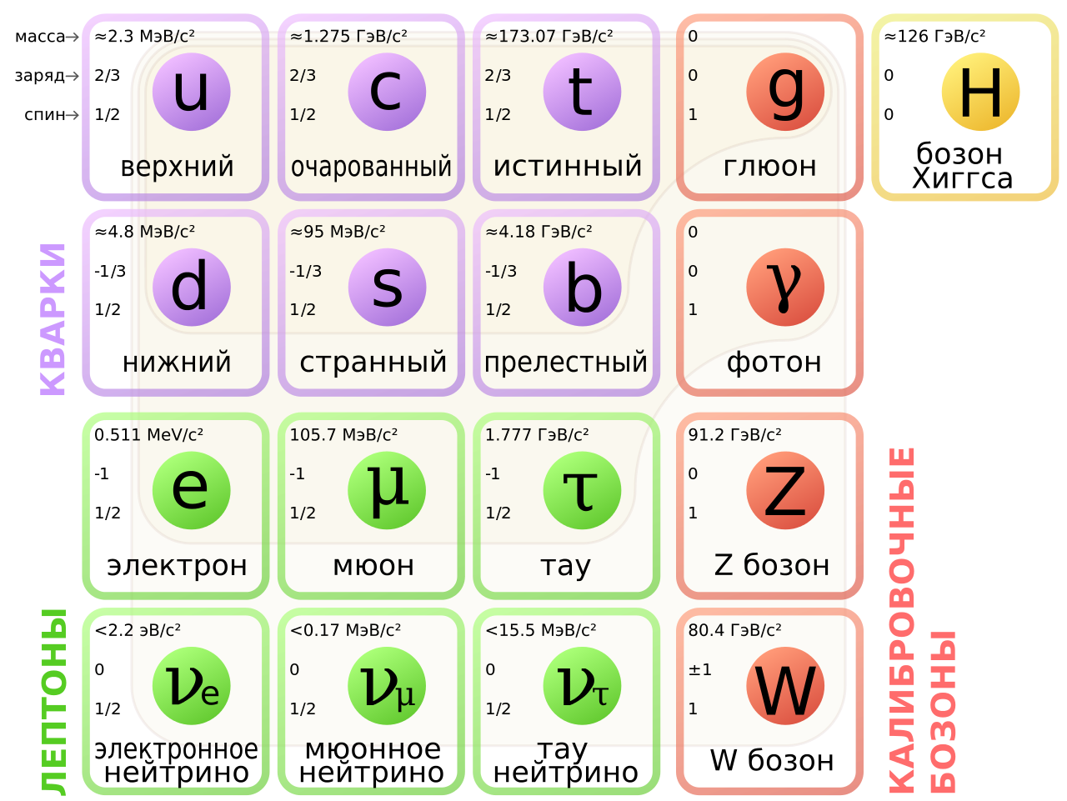

Slide 21
Характеристики кварків
Характеристика | Тип кварка
 | d | u | s | c | b | t
Електричений заряд Q | -1/3 | +2/3 | -1/3 | +2/3 | -1/3 | +2/3
Баріонне число B | 1/3 | 1/3 | 1/3 | 1/3 | 1/3 | 1/3
Спін J | 1/2 | 1/2 | 1/2 | 1/2 | 1/2 | 1/2
Парність P | +1 | +1 | +1 | +1 | +1 | +1
Ізоспін I | 1/2 | 1/2 | 0 | 0 | 0 | 0
Проєкція ізоспіну I₃ | -1/2 | +1/2 | 0 | 0 | 0 | 0
Странність s | 0 | 0 | -1 | 0 | 0 | 0
Charm c | 0 | 0 | 0 | +1 | 0 | 0
Bottomness b | 0 | 0 | 0 | 0 | -1 | 0
Topness t | 0 | 0 | 0 | 0 | 0 | +1
Маса в складі адрона, ГеВ | 0.31 | 0.31 | 0.51 | 1.8 | 5 | 180
Маса «вільного" кварка, ГеВ | ~0.006 | ~0.003 | 0.08-0.15 | 1.1-1.4 | 4.1-4.9 | 174+5

Slide 22
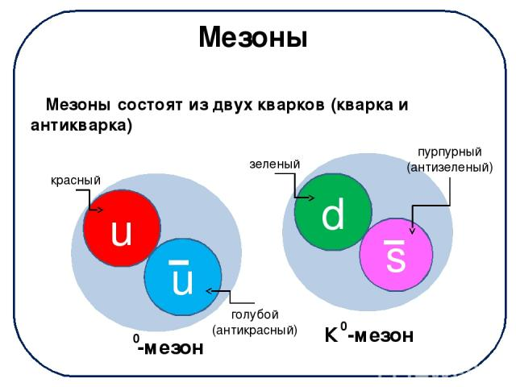

Slide 23
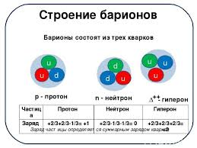

Slide 24
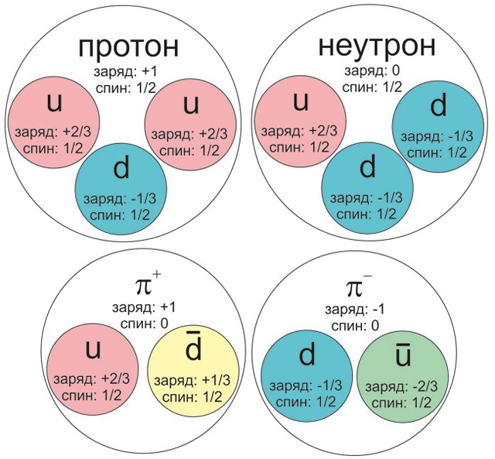

Slide 25
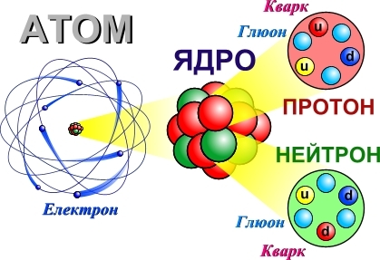
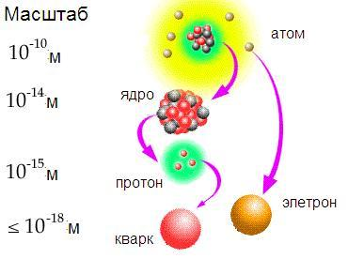

Slide 26
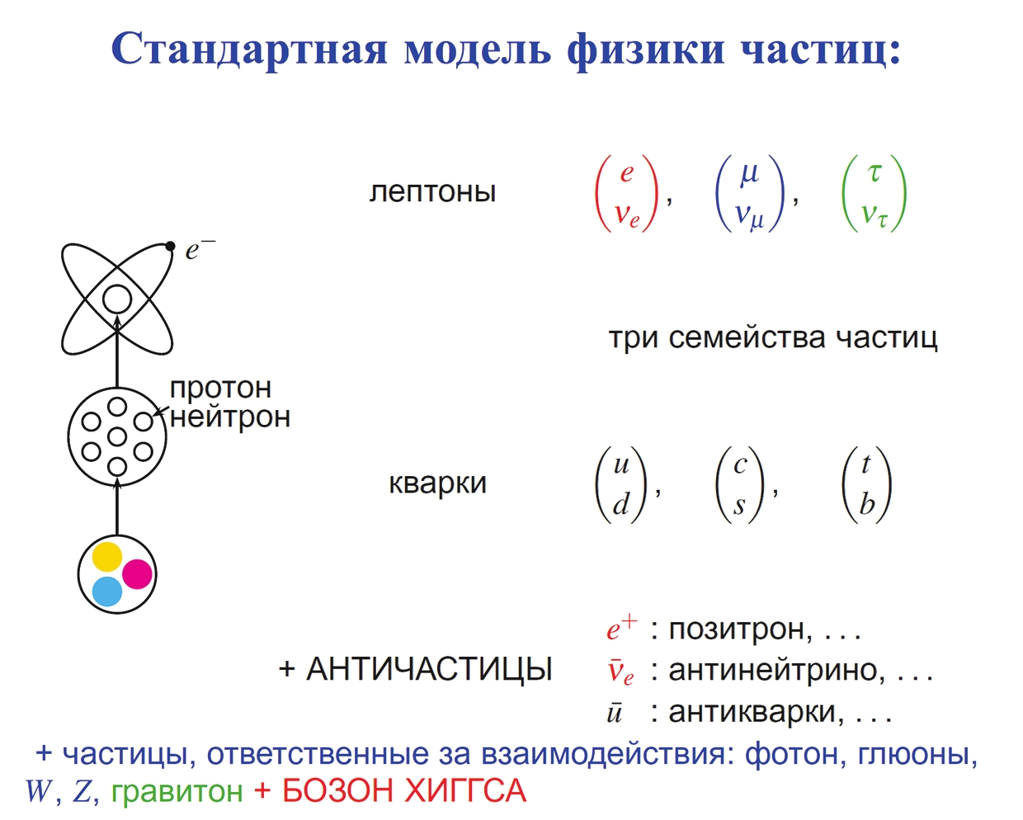

Slide 27
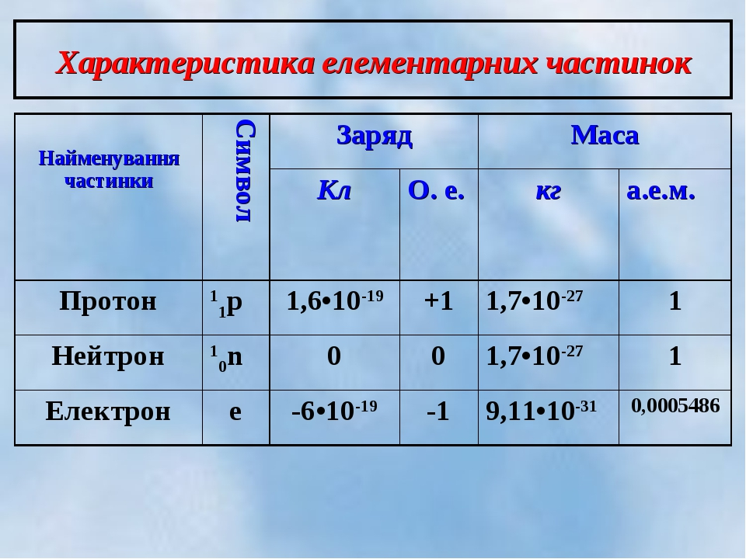

Slide 28
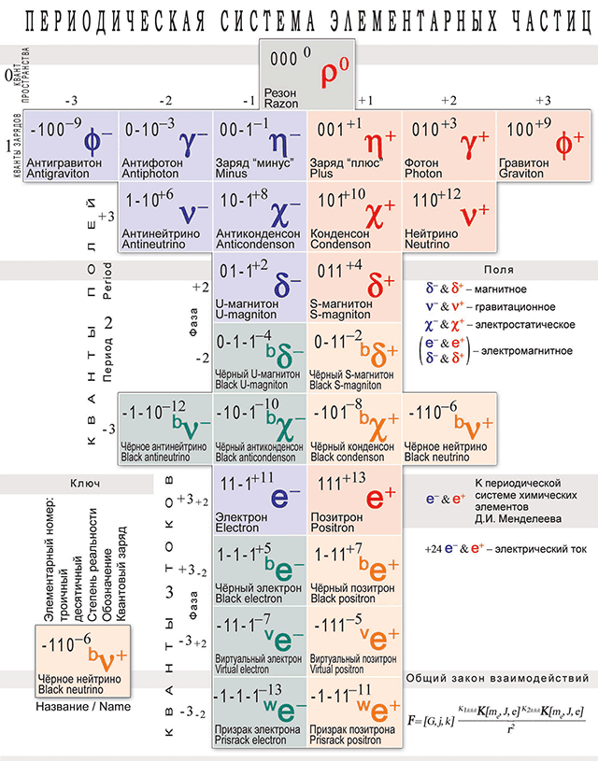

Slide 29
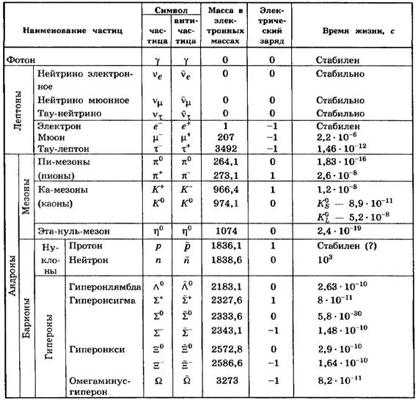

Slide 30


Дякую за увагу!

